Slide 1
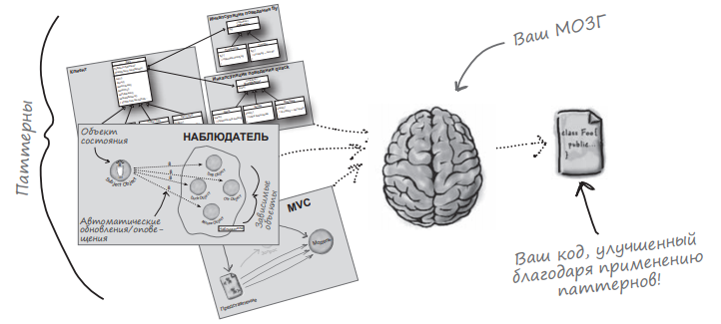
Паттерны проектирования

Slide 2
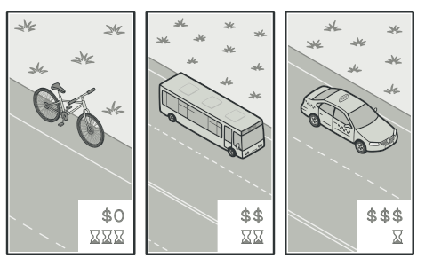
Паттерн СТРАТЕГИЯ
Паттерн Стратегия определяет семейство алгоритмов, инкапсулирует каждый из них и обеспечивает их взаимозаменяемость. Он позволяет модифицировать алгоритмы независимо от их использования на стороне клиента.

Slide 3


Пример из реальной жизни

Slide 4
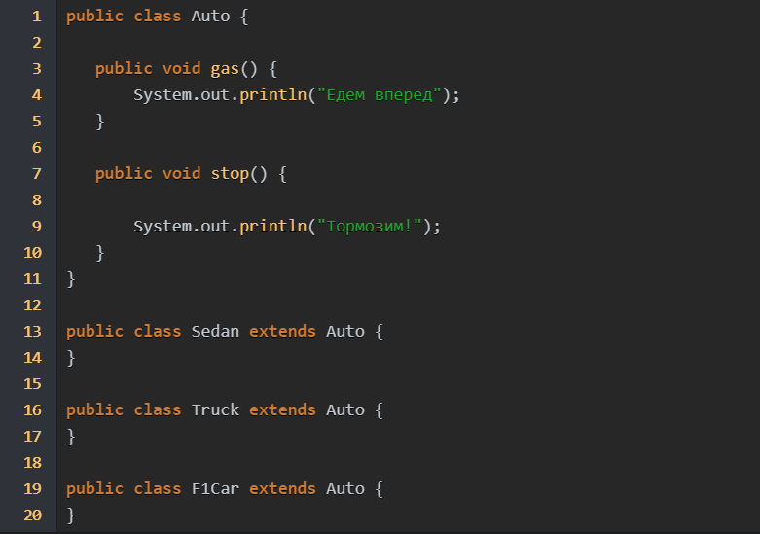
Проблемный пример

Slide 5
Принципы
Инкапсулируем то, что изменяется
лучше композиция, чем наследование
Проектируем на уровне интерфейсов, а не реализации

Slide 6
Спасибо за внимания

